Slide 1

Муниципальное автономное учреждение
дополнительного образования г. Хабаровска
«Детско – юношеский центр Поиск»
Эколого - просветительское
занятие для детей младшего и
среднего школьного возраста
« Амурский тигр в книгах Владимира Клавдиевича Арсеньева »
подготовил педагог
дополнительного образования
Исайкина Ирина Александровна
Хабаровск, 2024г.

Slide 2
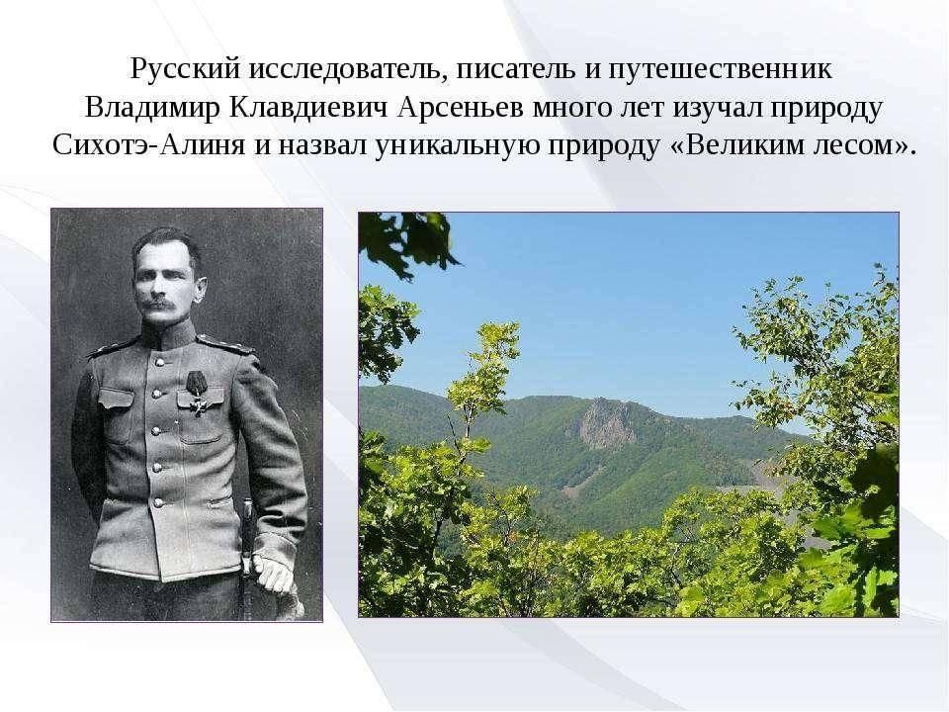

Slide 3



Книги путешественника – это энциклопедия дальневосточной природы. Они переносят читателя в мир непроходимой тайги и дикого зверя. Учат бережному отношению ко всему живому……

Slide 4
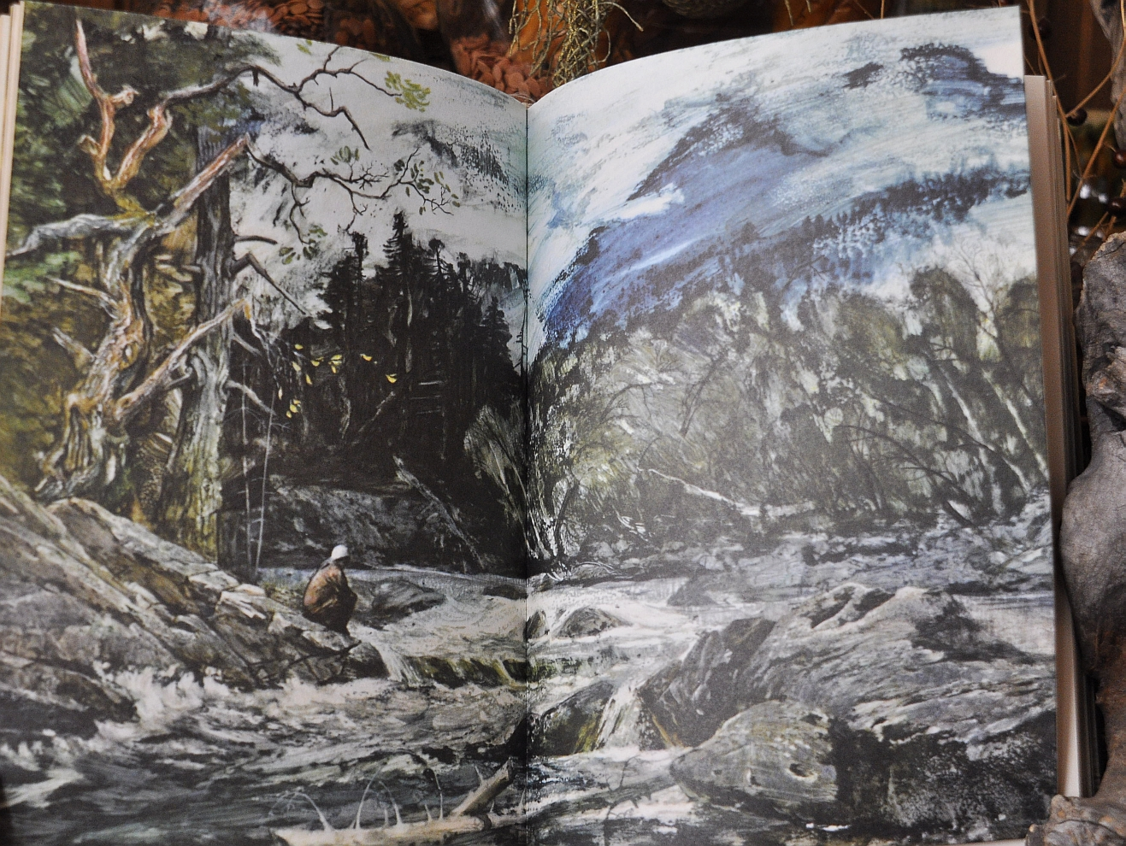
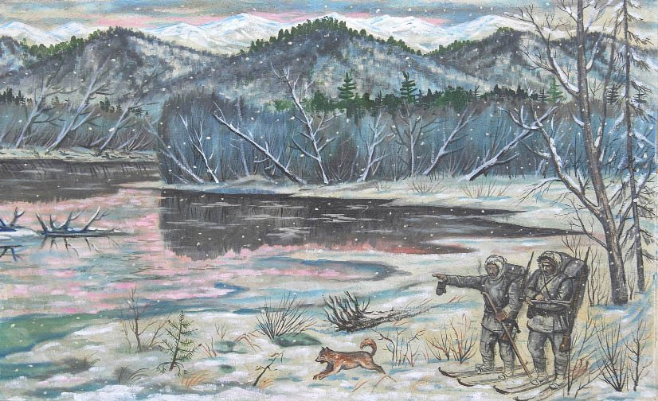

Slide 5
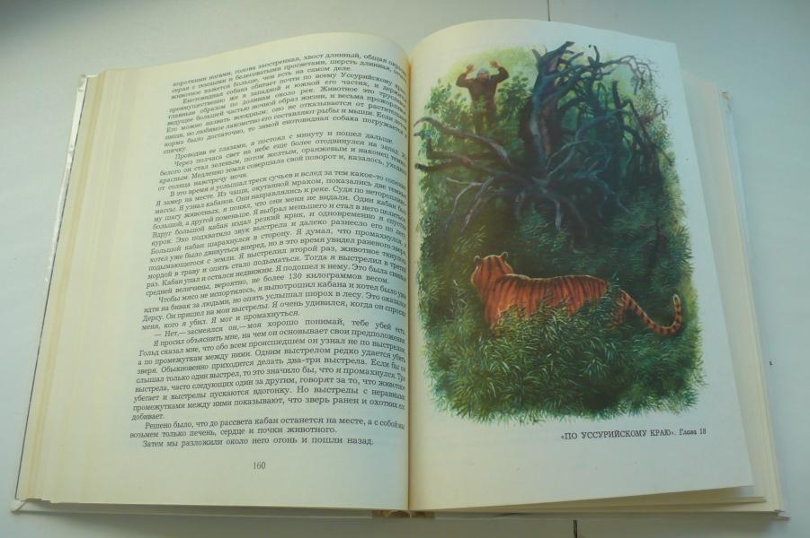
Особое место в книгах В.К. Арсеньева отводится Амурскому (или Уссурийскому) тигру – царю дальневосточной тайги

Slide 6
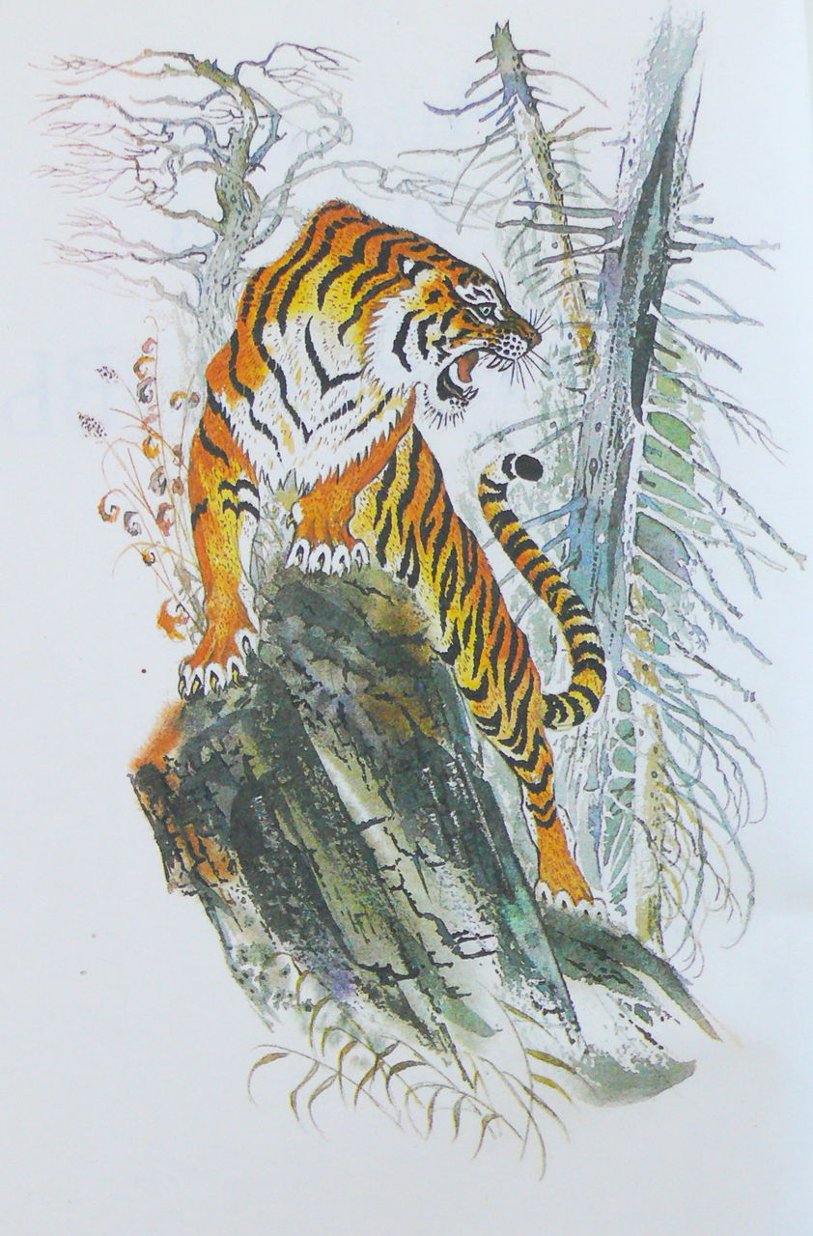
Такое описание даёт Арсеньев Уссурийскому тигру:
«Тигр, обитающий в Уссурийском крае, крупнее своего индийского собрата. Длина его тела равна 2,7–3 м, высота 1,2–1,5 м при весе в 250–300 кг. Окраска шерсти такая же пестрая, как и у южного тигра, но встречаются иногда экземпляры бледно окрашенные, с редкими и тусклыми полосами. Тигр – животное чрезвычайно красивое. Основной цвет его шерсти ржаво-желтый, испещренный черными полосами. На груди, шее и передних лапах они расположены реже, а на спине и на задних ногах выражены особенно ярко. Голова пестрая, бакенбардов нет, брюхо белое. Такая окраска является для тигра вполне защитной. Когда он бежит по тайге, среди кустарников, лишенных листвы, черный, желтый и белый цвета сливаются, и зверь принимает однотонную буро-серую окраску. Осенью среди оранжево-красных виноградников и сухих желтых папоротников, в которых есть немало почерневших старых листьев, тигра трудно увидеть даже на близком расстоянии.»

Slide 7
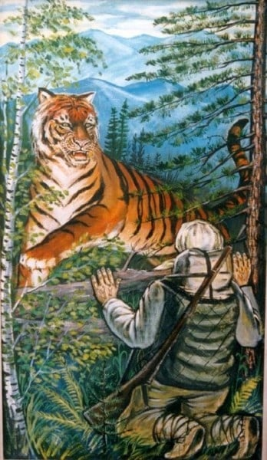
«— Хорошо, хорошо, амба! Не надо сердиться, не надо!.. Это твое место. Наша это не знал. Наша сейчас другое место ходи. В тайге места много. Сердиться не надо!..
Гольд стоял, протянув руки к зверю. Вдруг он опустился на колени, дважды поклонился в землю и вполголоса что-то стал говорить на своем наречии. Мне почему-то стало жаль старика.
Наконец Дерсу медленно поднялся, подошел к пню и взял свою берданку.
— Пойдем, капитан! — сказал он решительно и, не дожидаясь моего ответа, быстро через заросли пошел на тропинку…..
Спокойный вид Дерсу, уверенность, с какой он шел без опаски и не озираясь, успокоили меня: я почувствовал, что тигр не пойдет за нами и не решится сделать нападение.»

Slide 8
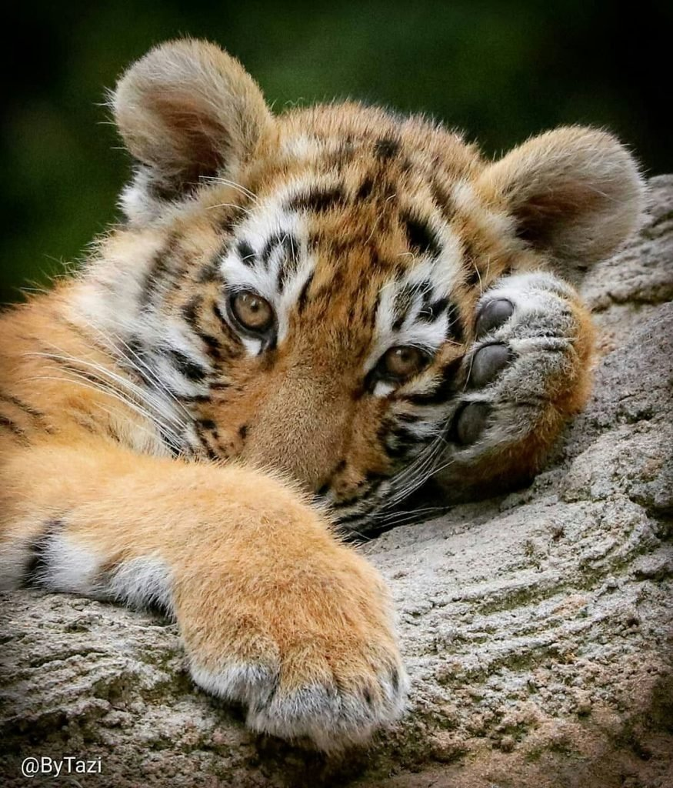
Амурский тигр
На цветущей поляне, там, где леса просвет,
Далеко в глухомани появился на свет
Рыжий, яркий тигрёнок в уссурийской тайге,
Будто солнца ребёнок нам в подарок в гербе.
Рос он сильным и смелым с солнцем часто играл,
В играх был он умелым, всех зверей обгонял.
Стал он символом силы, солнца яркого свет.
На гербе поместили его гордый портрет.

Slide 9

Амурский тигр на гербе города Хабаровска
символизирует отвагу и героизм

